Slide 1
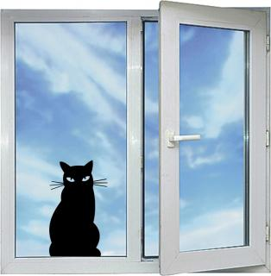
Právní okénko
Porada s řediteli škol a školských zařízení zřizovaných Libereckým krajem
Liberec
13. duben 2023

Slide 2
Obsah
Novely vybraných právních předpisů
Výjimky z nejvyššího stanoveného počtu žáků ve třídě
Nabídka semináře

Slide 3
Návrhy novel
Školský zákon
- velké množství připomínek, některé nevypořádány
- ještě ani neprojednala vláda
Zákon o pedagogických pracovnících
- projednávání v PS přerušeno do úterý 18. dubna
Zákoník práce
- velké množství připomínek
- schváleno vládou

Slide 4
Novela zákona o specifických zdravotnických službách a prováděcí vyhlášky
z přílohy k prováděcí vyhlášce (druhy rizik pracovního prostředí) vypadli zaměstnanci škol a školských zařízení
nově nemusí zaměstnanci v 1. a 2. skupině absolvovat periodické prohlídky
nově se na ně nevztahuje povinnost mít vstupní prohlídku před uzavřením DPP a DPČ
vstupní prohlídka možná také u registrujícího praktického lékaře
nadále platí, že potvrzení o zdravotní způsobilosti je třeba předložit před vznikem pracovního poměru

Slide 5
Výjimky z nejvyššího stanoveného počtu žáků ve třídě
Do SŠ vstupují silné ročníky, proto lze požádat o výjimku
pro obory s maturitní zkouškou
pro první ročník školního roku 2023/2024
v rámci stávající kapacity - za dodržení kapacity oboru i školy
hned ještě pro probíhající přijímací řízení, příp. kdykoli do září
Doporučené navýšení na 32 žáků ve třídě – budoucí opakování, stěhování atd.

Slide 6
Nabídka semináře
Časté dotazy v oblasti škody způsobené příspěvkové organizaci žákem/zaměstnancem/třetí osobou:
kdy je dána odpovědnost konkrétní osoby za vznik škody?
má PO povinnost vymáhat škodu?
Jak stanovit výši škody?
Lze výši náhrady škody snížit? Z jakých důvodů?
…
Napište mi na helena.vaskova@kraj-lbc.cz do konce dubna, zda máte zájem o seminář na toto téma.

Slide 7
Děkuji za pozornost ☺
helena.vaskova@kraj-lbc.cz
485 226 218
739 541 698

